Slide 1
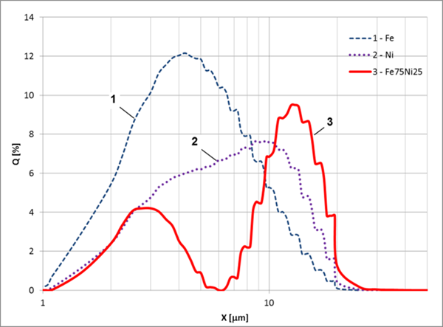
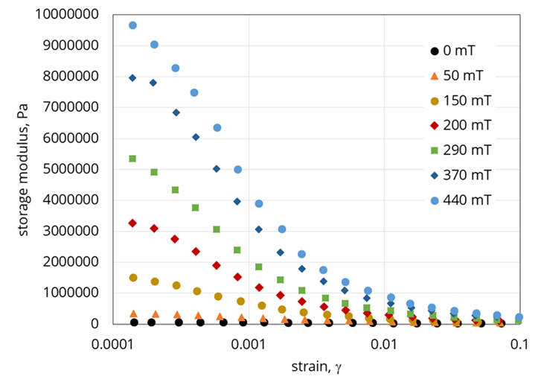
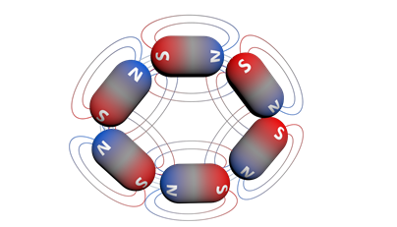
Проект № 19-53-12039 «Магнитозависимые свойства магнитных гибридных эластомеров со сложными внутренними взаимодействиями»
Работа направлена на исследование особенностей взаимодействия магнитных микро и нано частиц внутри эластичной полимерной матрицы под действием внешнего магнитного поля. Под действием магнитного поля, в магнитных гибридных эластомерах (МГЭ) в результате внутреннего структурирования изменяются такие свойства как упругость и вязкость, геометрия, электропроводность диэлектрические и оптические свойства.
Полученные результаты:
– методом механохимического сплавления получены порошки пермаллоевых магнитных наполнителей с бимодальным распределением частиц по размерам который позволили создать магнитоактивный эластомер (МАЭ) с высоким магниторелогическим эффектом, который составил 8 МПа в магнитном поле 440 мТл в области малых деформаций
– исследование процессов внутреннего структурирования МГЭ содержащие магнитотвердые порошки сферического NdFeB с коэрцитивной силой 9 кЭ. Процесс намагничивания и перемагничивания такого композита приводит к образованию внутренних цепочечных и круговых структур которые объясняют особо низкую коэрцитивную силу и остаточную намагниченность такого композита.
- образование круговых структур при диполь-дипольном взаимодействии внутри полимерной матрицы

Slide 2
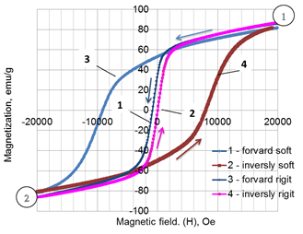
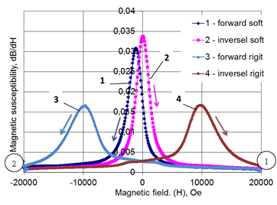
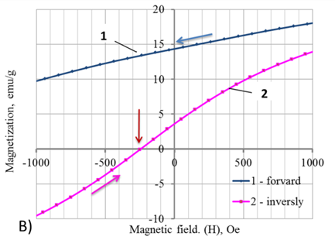
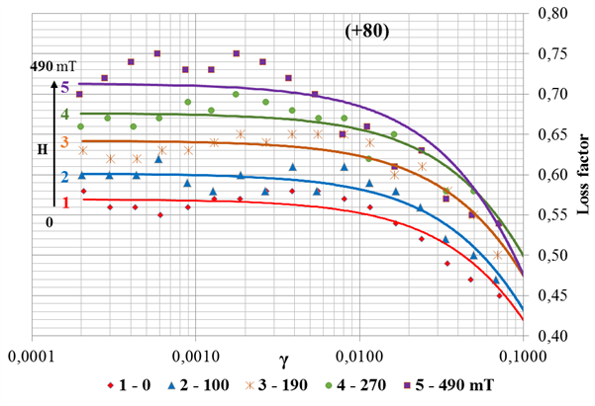
МАГНИТНЫЕ ИЗМЕРЕНИЯ
Кривые гистерезиса для магнитного эластомера с различной жёсткостью:
А – интегральная кривая. Б) – дифференциальная кривая магнитной восприимчивости
1-2 – мягкая матрица.
3-4 – жёсткая матрица
- Частицы внутри полимерной матрицы способны структурироваться и вращаться под действием внешнего магнитного поля. При определенной величине магнитного поля, остаточной намагниченности и упругости полимерной матрицы на кривой магнитной восприимчивостью можно наблюдать процессы, как перемагничивания, так и вращения частиц (1, 2, рис А,Б).
А)
Б)
Г)
В) Петля гистерезиса имеет ассиметричный вид, который определяется направлением первичного намагничивания магнитного эластомера. В определённых условиях условная коэрцитивная сила может иметь отрицательную величину. В) - отрицательная коэрцитивная сила.
Реологические свойства: Г) – Аномально высокие демпфирующие свойства МГЭ которые возрастают в магнитном поле от 0 до 500 мТл во всём диапазоне деформаций.

Slide 3
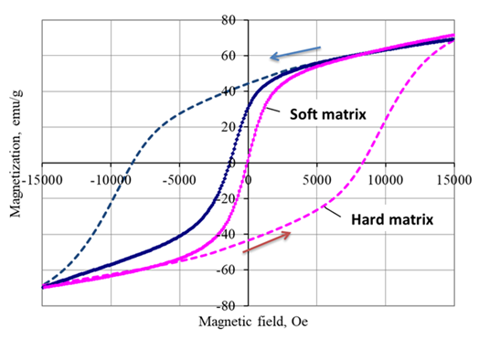
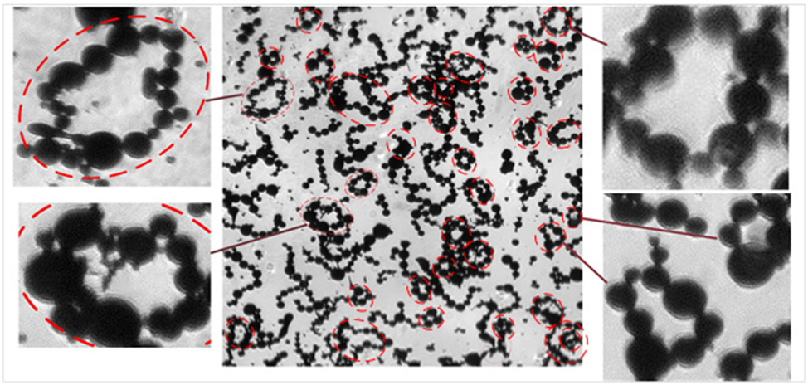
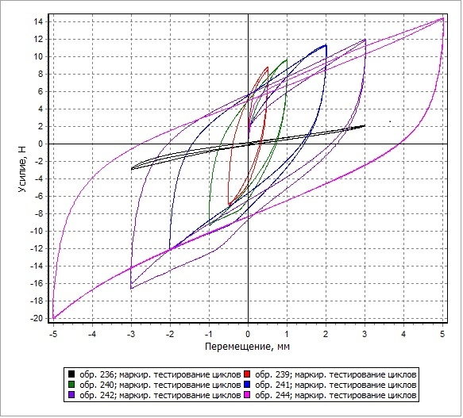
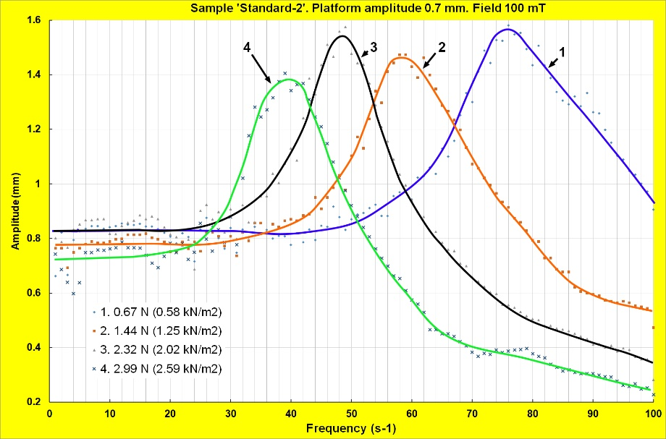
МАГНИТНЫЕ ИЗМЕРЕНИЯ Оптические наблюдения
Частицы внутри полимерной матрицы способны структурироваться и вращаться под действием внешнего магнитного поля. При определенной величине магнитного поля, остаточной намагниченности и упругости полимерной матрицы внутри полимерной матрицы образуются круговые структуры, при этом остаточная намагниченность стремится к нулю.
Упругие свойства МГЭ в магнитном поле.
Резонансные кривые на вибростенде, под разной нагрузкой

Slide 4
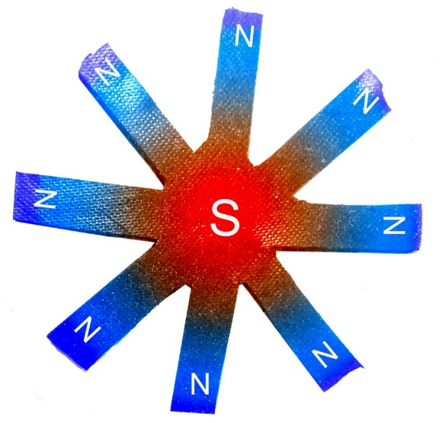
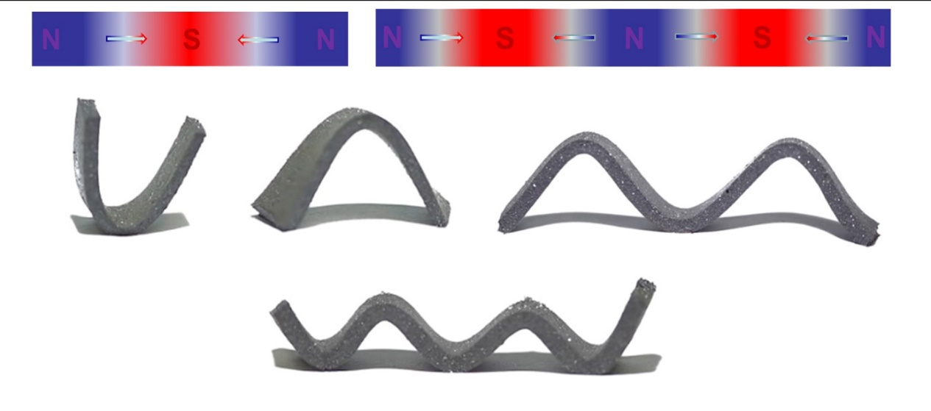
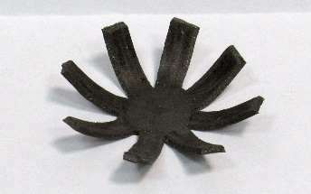
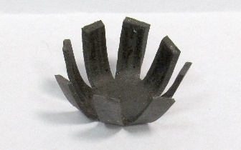
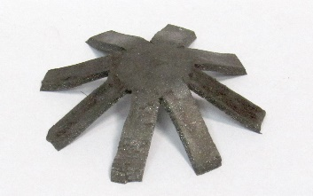
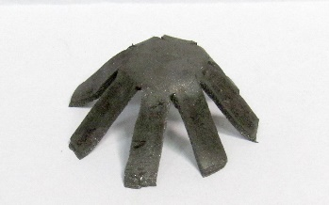
Многополюсное намагничивание. Полоска МАЭ может деформироваться обратимо при
приложении магнитного поля. Направление деформации и принимаемая форма зависят
от направления магнитного поля.
Форма – звезда
Форма – червяк. Может применяться при конструировании микродвижетеля

Slide 5
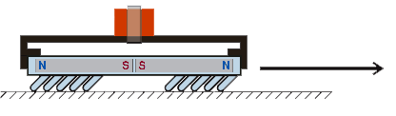
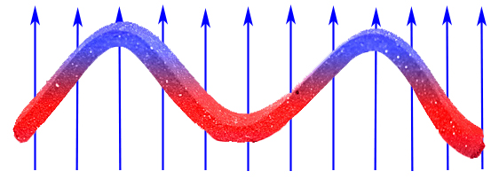
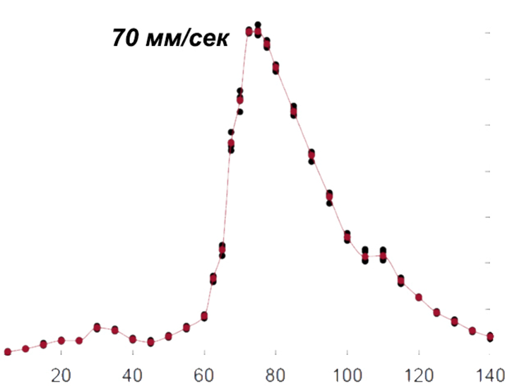
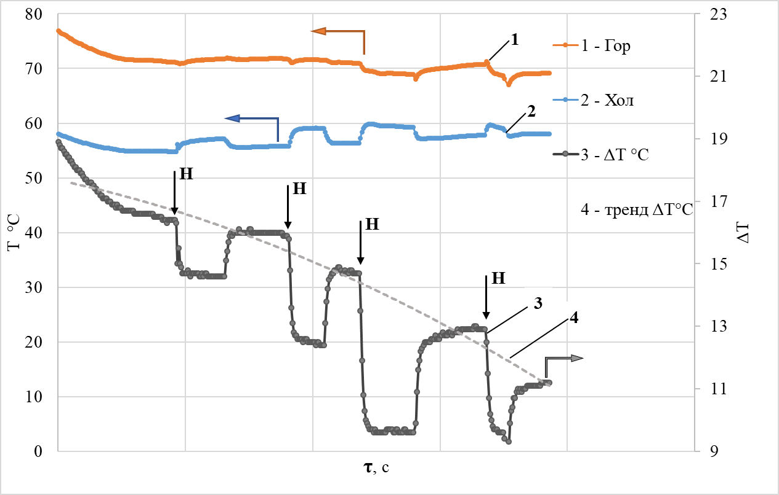
Эффекты деформации в магнитном поле. Механизм деформации заключается во взаимодействии намагниченных участков магнитного эластомера с внешним магнитным полем, что приводит к его деформации в соответствии с правилом взаимодействия магнитных полюсов.
Микроробот
Скорость передвижения микроробота от частоты
деформации магнитного эластомера.
Деформация в магнитном поле
Теплопроводность в магнитном поле
Скорость достигает 70 мм/сек
Теплопроводность МАЭ в магнитном поле повышается на 30%

Slide 6
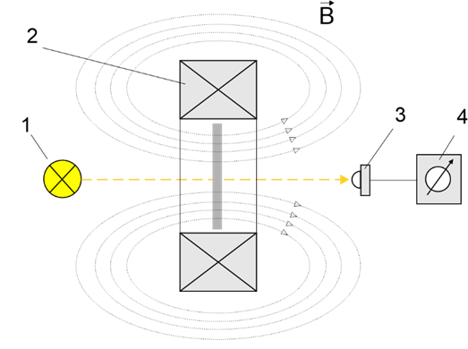
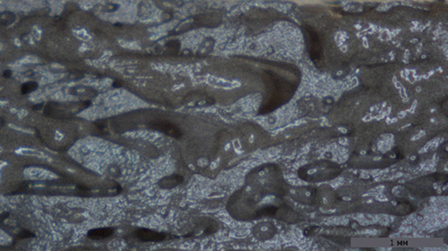
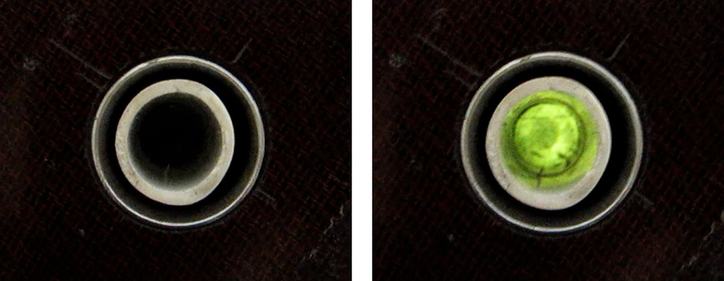
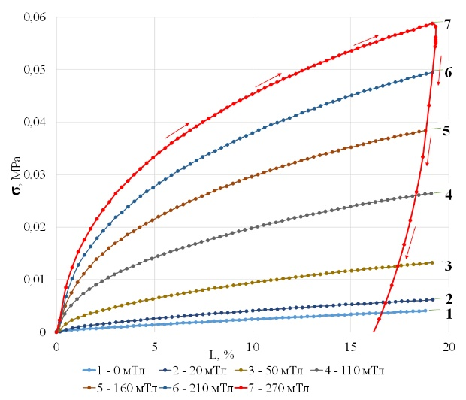
Магнитооптический эффект
магнитного эластомера
Новый тип демпфирующего магнитного эластомера на «эмульсиях» силиконовых каучуков
Магнитный силиконовый эластомер с «эмульсионной» структурой имеет высокий тангенс механических потерь
Под действием магнитного поля происходит структурирование частиц в вертикальной плоскости по магнитному полю, что создаёт окна прозрачности.
Гистерезис деформации магнитного
эластомера с пермаллоевым наполнителем

Slide 7
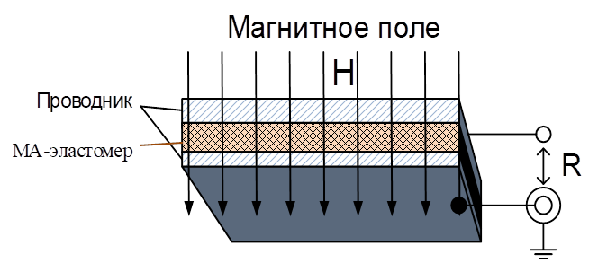
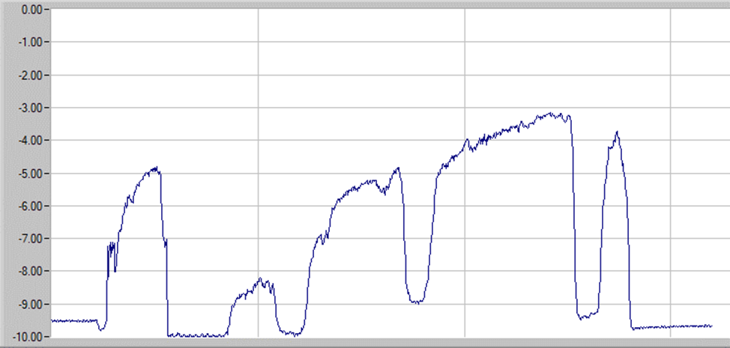
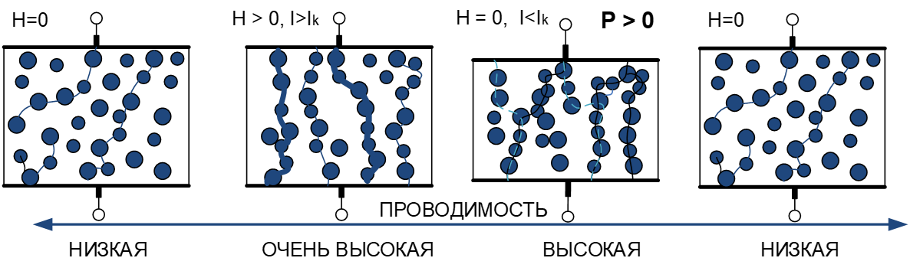
Магнитопьезорезистивный эффект в магнитных эластомерах
Датчики давления
Датчики магнитного поля
Механизм изменения проводимости под действием магнитного поля и давления
Изменение сопротивления МАЭ под действием магнитного поля и давления

